Slide 1
Знаменательные даты биатлона
Выполнила ученица 9 класса
Филиала МОУ «Ерышовская СОШ» с.Малиновка
Медведева Анна
Учитель Матюшкина О.В.

Slide 3
1767
В Норвегии состоялись первые соревнования в передвижении на лыжах со стрельбой. В числе трех номеров программы 2 приза предусматривались для лыжников, которые во время спуска со склона средней крутизны попадут из ружья в определенную цель на расстоянии 40-50 шагов. Несмотря на столь раннее зарождение, биатлон не получил распространения в других странах. Его развитие в современном виде началось только в начале XX столетия.

Slide 4
1933
На первенстве страны была проведена первая командная гонка со стрельбой на финише спортивно-прикладного значения. Победителями стали Ф.Воробьев, Н.Павлов, А.Ильин, А.Пащукевич.

Slide 5
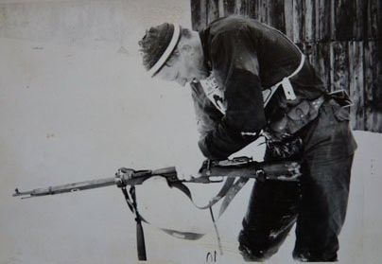
1957
Международный союз современного пятиборья и биатлона официально утвердил статус биатлона как самостоятельного вида лыжного спорта на международной арене. На Уктусских горах под Свердловском определили первого обладателя титула "чемпион страны по биатлону”. Им стал Владимир Мариничев.

Slide 6
1958
С этого года проводятся чемпионаты мира. 2 марта - На первом чемпионате Мира в Австрии был официально провозглашен день рождения биатлона — 2 марта 1958 г.
1960
Биатлон включен в программу зимних Олимпийских игр (в олимпийском году чемпионаты мира по видам, которые входят в программу Олимпийских игр, не проводятся).

Slide 7
1965
На первенстве мира решением Международного союза современного пятиборья и биатлона (УИПМБ) были изменены правила соревнований: установлена единая дистанция для стрельбы — 50 м, повысились требования к ее качеству (оценивалось попадание не только в мишень, но и в ее центральный круг), увеличилось количество стрелковых упражнений из положения стоя (два вместо одного). В программу соревнований была включена эстафетная гонка 4х7,5 км со стрельбой, что усложняло борьбу за командное первенство. Кроме того, было принято положение о ежегодном проведении (с 1967 г.) первенств мира среди юниоров: гонка на 15 км со стрельбой, эстафета 3х7,5 км.

Slide 9
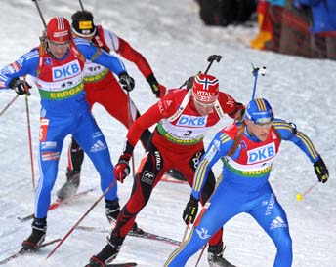
1973
Введена спринтерская гонка на 10 км с пятью выстрелами на каждом из двух огневых рубежей (лежа и стоя), за каждую непораженную мишень один штрафной круг 150 м, в программу Олимпийских игр эта дисциплина включена в 1980 г.

Slide 10
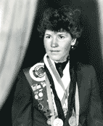
1983
Проведен первый официальный чемпионат СССР по биатлону среди женщин. В.Чернышева, К.Парве, Л.Заболотная, Е.Головина, С.Давыдова — первые чемпионки страны.
1984
На чемпионате Мира в Шамони получил признание женский биатлон. Первой чемпионкой Мира стала советская спортсменка Венера Чернышева.

Slide 11
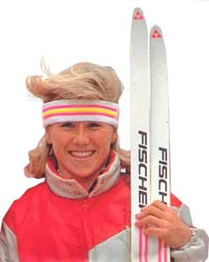
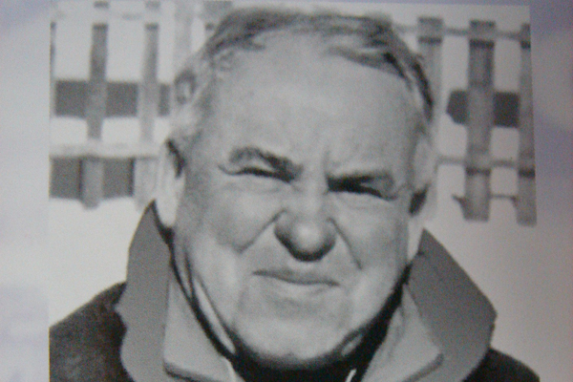
1992
февраль - На XVI зимних Олимпийских играх в Альбервиле женщины впервые участвовали в соревнованиях по биатлону. Россиянка Анфиса Резцова стала первой олимпийская чемпионкой.
26 февраля - Образован Союз биатлонистов России, первым президентом избран Евгений Петрович Новиков.

Slide 12
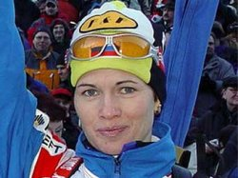
1993
Биатлонисты вышли из международной федерации современного пятиборья и биатлона — УИПМБ и образовали самостоятельную международную Федерацию биатлона — ИБУ.
2002
Первой олимпийской чемпионкой в гонке преследования стала Ольга Пылева.

Slide 13
Ссылки:
http://www.mota.ru/en/wallpapers/crop/id/21425
http://beta.rian.ru/olympinfo/20100216/209517563.html
http://www.historysport-ru.ru/load/biatlon/istorija_biatlona/znamenatelnye_daty_biatlona/129-1-0-701
http://www.sports.ru/tribuna/blogs/sportcats/377656.html
http://zateevo.ru/?section=page&alias=biathlon_main
http://www.world-interests.ru/handbook/sport/biatlon/biatlon-istoki-istoriya-i-sportivnye-dostizheniya-sovremennosti
http://www.biathlon-russia.ru/ru/sportsmeny/alleya-slavy/rossiya/anfisa-reztsova
http://isport.ua/wintersports/news/231486.html
http://www.anadyr.org/lenta?category=sport&month=march-2008&page=28

